Slide 1

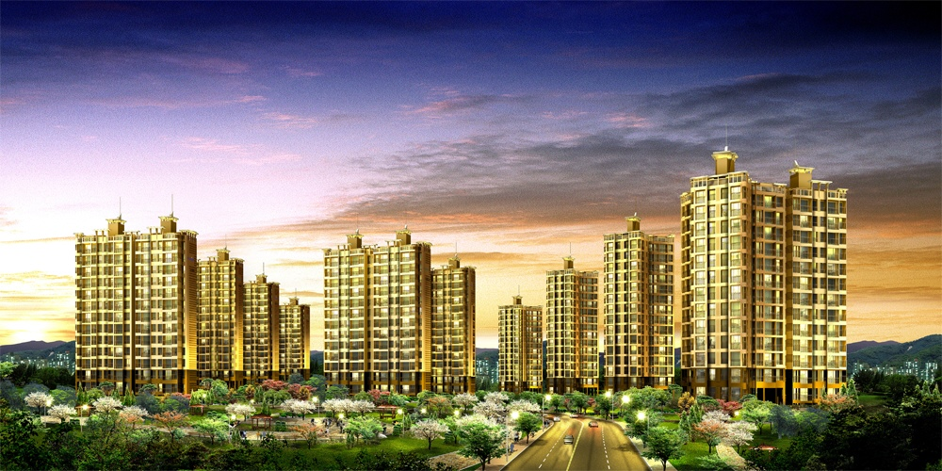
TV 자재승인 요청서
DongyangtelecomDongyangtelecomDongyangtelecomDongyangtelecomDongyangtelecomDongyangtelecomDongyangtelecomDongyangtelecom
빛샘전자주식회사
현장명 :

Slide 2


TV 자 재 승 인 요 청 서
TV 자재승인 요청서
TV 자재승인 요청서
자재승인 요청서
TV 자재승인 요청서
자재승인 요청서
빛샘전자
빛샘전자
빛샘전자
빛샘전자
빛샘전자
빛샘전자

Slide 3
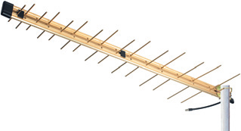



디지털 안테나
모델명 : UA-30S(SUS), UA-30(AL)
광대역 고이득 안테나로 전국 어디서나 수신가능
디지털 수신 전용 안테나로 디지털 방송 수신에 적합함
안테나의 재질은 알루미늄과 스텐인레스 2종으로 경량 재질임
F형 출력 커넥터를 적용하여 케이블의 연결이 용이함
대수주기 안테나로 옥상 등에 설치가 간편함
지상파 UHD 방송 수신 가능
구분 | 특성 | 비고
사용대역 | 470MHz ~862MHz
이득 | 7~9dB
전후방비 | 25dB
반치각 | 67 ±3
VSWR | 1.5 이하
소자수 | 30개
붐 길이 | 1,120cm
Impedance | 75 Ω
출력 연결 | F형 콘넥터

Slide 4
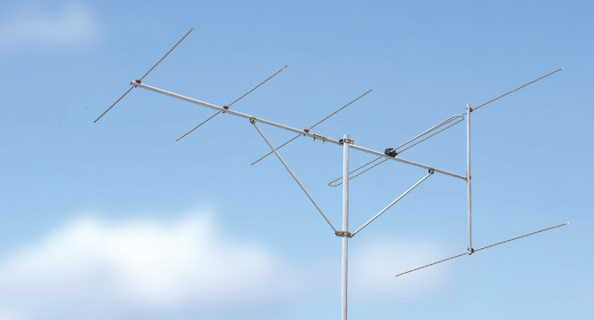
FM 안테나
모델명 : FM-6A
FM 채널을 수신하므로, 수신강도가 미약한 지역에 사용이 가능하다.
전, 후 방비 특성이 우수하다.
선명한 음질을 수신한다.
I 은 Stainless 재질, II 알루미늄 재질
구분 | 특성 | 비 고
Elements | 6
Frequency Range(MHz) | 88~108
Channel | Specified 6MHz of FM Band
Impedance(Ω) | 75/300
Gain(dBi) | 7.0
VSWR | ≤1.5
Half Power Width(degrees) | ± 32
Front to Back Ratio(dB) | ≥15

Slide 5
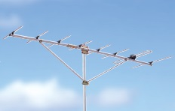
DMB 안테나
모델명 : DMB-8VR
방송 공동수신설비의 방송 공동신호 중 이동 멀티미디어 신호(DMB)를 수신하기 위한 DMB 전용 안테나
전, 후 방비 특성이 우수
재질(옵션): 알루미늄 및 Stainless
구분 | 특성 | 비 고
Elements | 8
Frequency Range(MHz) | 174~216
Channel | DMB Band
Impedance(Ω) | 75
Gain(dBi) | 8.0~9.5
VSWR | ≤2.2
Half Power Width(degrees) | ± 30
Front to Back Ratio(dB) | ≥15

Slide 6
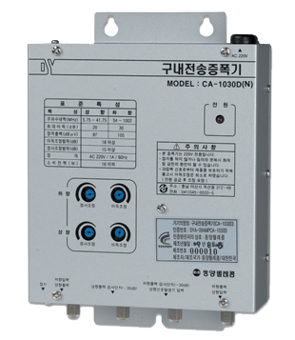
구내전송증폭기
모델명 : CA-1030D(N)
CATV 및 VHF, UHF 광대역 증폭기로 안정된 주파수 특성과 고출력 특성을 가진 양방향 증폭기
상, 하향 분리 증폭을 할 수 있으며, EQ 변환으로 주파수 대역을 확장할 수 있음
보수 및 점검이 용이한 출력 모니터 단자 채택
방열이 우수한 알루미늄 방열판 채택
170mm(W) x 63.5mm(H) x 247mm(D)
Classification | Unit | Forward | Reverse | Remarks
주파수 대역 | MHz | 54~1002 | 5~42
Operational Gain | dB | 30 이상 | 20 이상
주파수 특성 | dB | ±1.25 이내 | ±0.75 이내
정격출력레벨 | dBmV | 45 | 37 | Note) 1
반사손실 | dB | 14 이상 | 15 이상
잡음지수 | dB | 10 이하 | 10 이상
2차 상호변조(CSO) | dB | 55 이상 | 63 이상 | Note) 2,3
3차 상호변조(CTB) | dB | 55 이상 | - | Note) 2,3
X-MOD | dB | 55 이상 | 63 이상 | Note) 2,3
HUM | dB | 63 이상 | 63 이상 | Note) 2,3
전원 | V | AC220V
Operating Temperature |  | -10~50℃
주1. 최고 주파수 기준
주2. 하향 750MHz 기준(하향 110개 채널 평탄입력/출력), 상향 6채널(평탄 출력)
주3. 정격 출력 기준

Slide 7
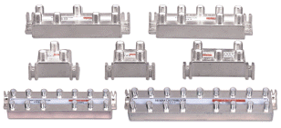
분배기
모델명 : CA-D872, D873, D874, D875, D876, D878, D8712, D8716
5 ~ 1,000MHz까지의 광대역에서 평탄한 주파수 특성을 발휘
AL-Diecasting 재질로 내구성이 우수
Model | Frequency Range(MHz) | Impedance (Ω) | No.of Outputs | Return Loss (dB) | Insertion Loss(dB) | Out to Out Isolation
CA-D872 | 5.75~1000 | 75 | 2 | ≥15 | ≤4.6 | ≥20
CA-D873 | 5.75~1000 | 75 | 3 | ≥15 | ≤7.8 | ≥20
CA-D874 | 5.75~1000 | 75 | 4 | ≥15 | ≤8.2 | ≥20
CA-D875 | 5.75~1000 | 75 | 5 | ≥15 | ≤11.0 | ≥20
CA-D876 | 5.75~1000 | 75 | 6 | ≥15 | ≤11.0 | ≥20
CA-D878 | 5.75~1000 | 75 | 8 | ≥15 | ≤13.0 | ≥20
CA-D8712 | 5.75~1000 | 75 | 12 | ≥15 | ≤16.0 | ≥20
CA-D8716 | 5.75~1000 | 75 | 16 | ≥15 | ≤17.0 | ≥20
CA-D872, D873 : 53.6mm(W) x 18mm(H) x 37.5mm(D)
CA-D874, D875 : 76mm(W) x 18mm(H) x 37.5mm(D)
CA-D876, D878 : 120..4mm(W) x 18mm(H) x 37.5mm(D)
CA-D8712 : 178mm(W) x 29mm(H) x 46.5mm(D)
CA-D8716 : 226mm(W) x 29mm(H) x 46.5mm(D)

Slide 8
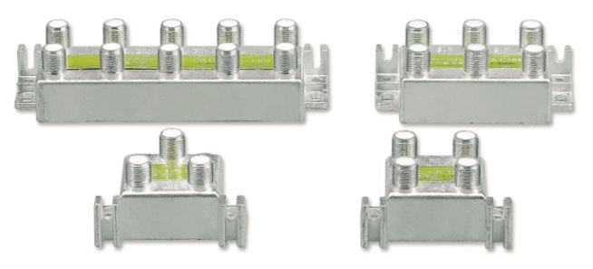
분기기
모델명 : CA-C181, C182, C184, C188
5.75 ~ 870MHz까지의 광대역에서 평탄한 주파수 특성을 발휘
AL-Diecasting 재질로 내구성이 우수
전송선로 상에서 신호를 분기하여 주는 기기
전송선로 특성에 따라 Tap Loss를 8~23까지 지정하여 사용 가능
Model |  | Frequency Range(MHz) | Impedance (Ω) | Return Loss (dB) | Insertion Loss(dB) | Isolation Out Tap(dB) | Isolation Tap Tap(dB) | Error Tap Value(dB)
CA-C181 | 8dB | 5.75~870 | 75 | ≥15 | ≤3.2 | ≥22 | ≥20 | ±1.5
 | 11dB |  |  |  | ≤2.3 | ≥24
 | 14dB |  |  |  | ≤1.7 | ≥27
 | 17dB |  |  |  | ≤1.5 | ≥28
 | 20dB |  |  |  | ≤1.3 | ≥31
CA-C182 | 8dB | 5.75~870 | 75 | ≥15 | ≤4.6 | ≥22 | ≥20 | ±1.5
 | 11dB |  |  |  | ≤3 | ≥24
 | 14dB |  |  |  | ≤2 | ≥26
 | 17dB |  |  |  | ≤1.3 | ≥31
 | 20dB |  |  |  | ≤1.3 | ≥31
CA-C184 | 11dB | 5.75~870 | 75 | ≥15 | ≤4.6 | ≥22 | ≥20 | ±1.5
 | 14dB |  |  |  | ≤3 | ≥25
 | 17dB |  |  |  | ≤2 | ≥27
 | 20dB |  |  |  | ≤1.6 | ≥30
CA-C188 | 14dB | 5.75~870 | 75 | ≥15 | ≤4.6 | ≥23 | ≥20 | ±1.5
 | 17dB |  |  |  | ≤3 | ≥26
CA-D872, D873 : 53.6mm(W) x 18mm(H) x 37.5mm(D)
CA-D874, D875 : 76mm(W) x 18mm(H) x 37.5mm(D)
CA-D876, D878 : 120..4mm(W) x 18mm(H) x 37.5mm(D)

Slide 9
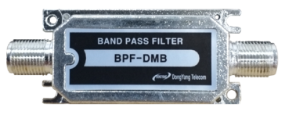
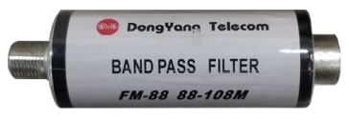
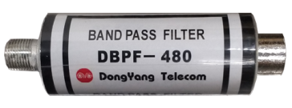
Band Pass Filter
[BPF-DMB]
[BPF-FM]
[BPF-디지털]
규격명 : FM, DMB, 디지털
안테나로부터 수신된 다채널 신호 중 희망 채널 주파수만을 통과시키고 다른 채널의 주파수는 제거하여 주는 장비
고품질의 부품을 사용함으로 대역외 감쇄량이 큼
ITEM | Frequency Range(MHz) | Insertion Loss | VSWR
BPF-FM | 88 ~ 108 | 4dB 이하 | 2
BPF-DMB | 174 ~ 216
BPF-DIGITAL | ON DEMAND
Frequency Range | 지정된 주파수 대역
Impedance | 75 Ω

Slide 10
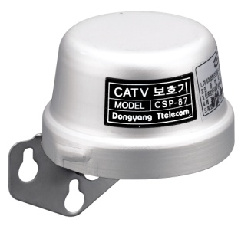
Satellite Surge Protector
모델명 : SCSP-77
전손실 Surge Arrestor를 채용하여 순간적인 Surge 전압에 탁월한 효과가 있음
옥 내외 겸용으로 CATV 및 SMATV 시스템에서 옥내에 전송선로가 인입 될 때 낙뢰로부터 유도 전압이 전송선로를 통하여 옥내에 유입되는 것을 방지하는 기기
Al-Diecasting Case로 경량이며, 전자파차폐 특성이 탁월
Description | Unit | Specification |  | Remarks
 |  | MA | SDM
Frequency Range | MHz | 54~806 | 950~2150
Insertion Loss | dB | ≤1.2 | ≤3
Return Loss | dB | ≥10 | ≥8
Insulation Resistance | Ω | ≥1,000
Impedance | Ω | 75
Isolation Voltage | V | AC 1000V |  | 1 minute

Slide 11
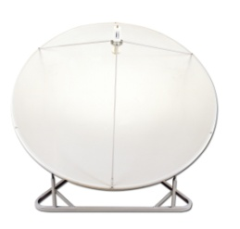
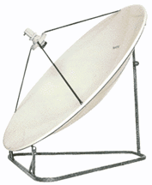
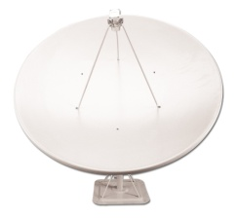
위성 Antenna
BS(AS) – A180
BS(AS) – A160
BS(AS) – A120
※ 제조 : 삼화기계공업사 ※ 판매 : 동양텔레콤㈜
지상 36,000Km에 위치한 인공위성으로부터 미약한 전파를 수신하여, 수신된 전파를 Antenna의 포물면 상의 초점으로 반사, 집중시켜 LNB에 신호를 공급하는 장비
Description | Unit | Specification
Antenna Size | Cm | 120,140,160,180,240
Reflection Formula |  | Parabola 방식
Reception Frequency | GHz | 10.95~12.75
Reception Channel |  | BS, AS, 무궁화, BBC, CNBC
Gain | dB | A240 | 47.2
 |  | A180 | 45.3
 |  | A160 | 43.8
 |  | A140 | 42.3
 |  | A120 | 41.5
Antenna Efficiency | % | 65%
Direction Control Range | ° | 방위각 360, 양각 0~70

Slide 12
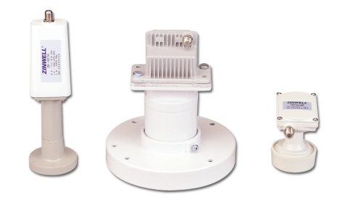
위성 Converter
모델명 : BS, CS Converter
수입판매 : 동양텔레콤㈜
Ku Band : 위성 안테나로부터 수신된 SHF대의 12GHz 신호를 IF 주파수로 변환하는 기기
C-Band : 위성 안테나로부터 수신된 SHF대의 4GHz 신호를 IF 주파수로 변환하는 기기
Description | Unit | BS(Ku) | CS(C)
Receiving Frequency | GHz | 11.70~12.01 | 3.7~4.2
Lo. Frequency | GHz | 10.678 | 5.15
IF Frequency | GHz | 0.95~1.45 | 0.95~1.35
Noise Figure | dB | ≤0.9 | ≤0.7
Gain | dB | ≥55 | ≥65
VSWR |  | 2.0 | 2.0
Connection |  | F type | F type
Operating Temperature | V | 8~30V/DC 15mA | 15~25V/90mV

Slide 13
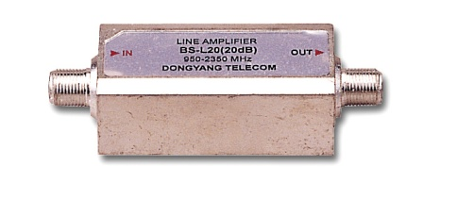
위성 Amplifier
모델명 : BS-L20
LNB와 Tuner간의 전송거리가 멀어 발생하는 Cable 손실을 보상하여 Tuner에 충분한 신호가 입력되도록 증폭하여 주는 기기
Mini Type으로 설치가 용이
Description | Unit | Specification
Frequency Range | MHz | 950~2,350MHz
Gain | dB | ≥13
Noise Figure | dB | ≤5
Output Level | dB | 94
Power | V | DC12~22V

Slide 14
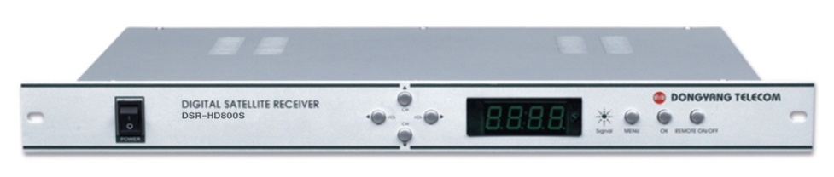
디지털 위성 수신기 (KS, CS)
모델명 : DSR-HD800S
위성신호를 IF 주파수로 변환 후 Audio, Video 신호로 복조하기 위하여 사용하는 기기
MPEG-2 MP@HL, MPEG-4 AVC MP@L3, MP@L4, HP@L4
Component(Y Pb Pr) & Composite(CVBS) 출력(NTSC/PAL 지원)
HDMI interface 지원, 위성을 통한 업그레이드 지원
3,600개 채널, 선호채널 그룹 관리기능, 채널별 음량 저장 및 연령제한기능, 자동 시간보정기능
사용자 PID 설정기능, USB를 이용한 편리한 소프트웨어 업그레이드, 화면 Zoom 기능
Description |  | Specification
튜너 & 채널 | 안테나 입력단자 | F-Type, IEC 169-24, Female
 | 수신주파수 | 950MHz to 2150MHz
 | 신호레벨 | -25 to -65dBm
 | 안테나 공급전원 | 수직 : +13.3V, 수평 : +18.3V, 전류 : Max 500mA
 | 22KHz Tone | 주파수 : 22±4KHz, 크기 : 0.7±0.2V
 | 다이젝 | Version 1.0, 1.2, USALS
 | 디모듈레이션 | QP나, 8APSK, 16APSK, 32APSK
 | 입력심벌범위 | DVB-S : 2~45MS/s, DVB-S2 : 10~30MS/s (QPSK/8PSK)
MPEG 디코딩 사양 | 프로파일 | MPEG-2 MP@HL, MPGE-4 AVC MP@L3,MP@L4, HP@L4
 | 입력범위 및 비디오 포맷 | 15MB/s Max & 4:3, 16:9
 | 해상도 | 1080i, 1080P, 480I/576I, 480P/576P, 720P
 | 오디오 디코딩 및 오디오 모드 | MPEG-1 Layer Ⅱ, Dolby-AC3 Audio
메모리 | 플래시 메모리 | 4MB
 | RAM | DDR Ⅱ 128MB
오디오/비디오 | 비디오 및 오디오 출력 | RCA(CVBS) YPbR, HDMI, Audio L/R, S/PDIF(Digital Audio Output)
전원 | 입력전원 | 90~250V AC, 50/60Hz
 | 전원타입 | SMPS
 | 소비전력 | Max 30W
기구사양 | 사이즈 | 485(W)×245(D)×44(H)mm
 | 무게 | 약 2.1Kg
 | 동작온도 | 0℃ to + 45℃
 | 보관온도 | -10℃ + 70℃

Slide 15
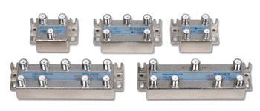
광대역 분배기
모델명 : SCA-D872, D873, D874, D876, D878
54~2150MHz 까지의 광대역에서 평판한 주파수 특성을 가짐
AI-Diecasting 재질의 Case로 내구성이 우수하고 전자파 차폐 특성도 우수함
양방향 전송용 기기
Description | Unit | Specification
Frequency Range | MHz | 54~2150
Number of Port |  | 2WAY |  | 3WAY |  | 4WAY |  | 6WAY |  | 8WAY
 |  | MA | SDM | MA | SDM | MA | SDM | MA | SDM | MA | SDM
Insertion Loss | dB이하 | 4.5 | 6 | 7.5 | 9.5 | 8.5 | 11 | 11.5 | 16 | 13 | 18.5
Return Loss | dB이상 | 14 | 12 | 13 | 11 | 10 | 10 | 10 | 10 | 11 | 9
Port to Port Isolation | dB이상 | 20 | 17 | 20 | 17 | 20 | 17 | 20 | 17 | 20 | 17
Frequency Response | dB이내 | ±1.5(MA)/±3.0(SDM)
Hum Modulation | dB이하 | -65(MA)/-60(SDM) (전류 통과형에 한함)
Current | Ampere | 0.5(전류 통과형에 한함)
Impedance | OHM | 75
※ MA 기준값 : 5.75~8640MHz, SDM 기준값 : 950~2150MHz)

Slide 16
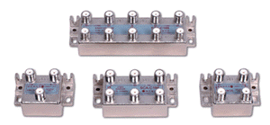
광대역 분기기
모델명 : SCA-C181, C182, C184, C188
54~2150MHz 까지의 광대역에서 평판한 주파수 특성을 가짐
AI-Diecasting 재질의 Case로 내구성이 우수하고 전자파 차폐 특성도 우수함
전류통과 (In, Out간) 형으로 사용이 가능
Tap-Loss는 8~20dB까지 지정하여 사용 가능
양방향 전송용 기기
Description |  | Unit | Specification
Frequency Range |  | MHz | 54~2150
Tap Loss |  |  | 8 |  | 11 |  | 14 |  | 17 |  | 20
 |  |  | MA | SDM | MA | SDM | MA | SDM | MA | SDM | MA | SDM
Insertion Loss | 1Way | dB이하 | 2.5 | 4.5 | 2 | 3.5 | 1.5 | 3 | 1.3 | 2.7 | 1 | 2.5
 | 2Way | dB이하 | 5 | 6.5 | 2.7 | 5 | 2.5 | 3.5 | 2 | 3 | 1.5 | 2.7
 | 4Way | dB이하 | - | - | - | - | 5.5 | 7 | 3 | 4 | 2.5 | 3.2
 | 8Way | dB이하 | - | - | - | - | 8.7 | 10.5 | 4.5 | 6 | 3.5 | 5.5
Out to Tap Isolation Loss | 1Way | dB이상 | 21 | 20 | 23 | 20 | 25 | 20 | 27 | 20 | 29 | 20
 | 2Way | dB이상 | 21 | 20 | 23 | 20 | 25 | 20 | 28 | 20 | 30 | 20
 | 4Way | dB이상 | - | - | - | - | 21 | 20 | 22 | 20 | 30 | 22
 | 8Way | dB이상 | - | - | - | - | 22 | 20 | 24 | 20 | 25 | 20
Port to Port Isolation Loss | 1Way | dB이상 | - | - | - | - | - | - | - | - | - | -
 | 2Way | dB이상 | 20 | 18 | 21 | 19 | 22 | 19 | 22 | 20 | 25 | 20
 | 4Way | dB이상 | - | - | - | - | 20 | 20 | 20 | 20 | 20 | 20
 | 8Way | dB이상 | - | - | - | - | 19 | 18 | 19 | 18 | 20 | 19
Tap Loss | 1Way | dB이하 | 8.5 | 2 | 11.5 | 12 | 14.5 | 15 | 17 | 17.5 | 20 | 21.5
 | 2Way | dB이하 | 8.5 | 10.5 | 12 | 13 | 14.5 | 16.5 | 17.5 | 18.5 | 20.5 | 21.5
 | 4Way | dB이하 | - | - | - | - | 14 | 17 | 17.5 | 18 | 20.5 | 21
 | 8Way | dB이하 | - | - | - | - | 15 | 19 | 19.5 | 21.5 | 21 | 22
※ MA 기준값 : 5.75~864MHz, SDM 기준값 : 950~2150MHz)

Slide 17
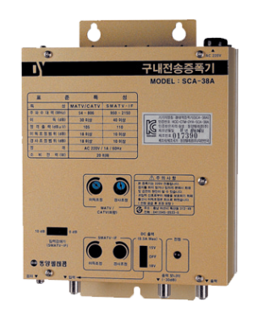
광대역 증폭기
모델명 : SCA-38A
MATV / CATV와 SMATV-IF 혼합 공청용 증폭기
MATV 하향대역, 위성대역이 분리되어 각 대역별로 이득과 경사의 조정이 가능
입/출력 75Ω 임피던스의 F-TYPE 커넥터 사용
LNB 전원공급 스위치 내장되어 있음
항목 |  | MATV / CATV | SMATV-IF
주파수대역 |  | 54~806MHz | 950~2,150MHz
정격출력레벨 |  | 105dB㎶ | 110dB㎶
대역내이득편차 |  | ± 1.0dB 이내 | ± 2.0dB 이내
이득 | MAX | 31dB | 44dB
 | TYP | 30.5dB | 42dB
 | MIN | 30dB | 40dB
이득조정범위 |  | 18dB 이상 | 15dB 이상
경사조정범위 |  | 15dB 이상 | 12dB 이상
CTB |  | -55dB 이하 | -
상호변조 |  | -55dB 이하 | -
혼변조 |  | -55dB 이하 | -
잡음지수 |  | 10dB 이하 | 10dB 이하
험변조 |  | -63dB 이하 | -63dB 이하
반사손실 |  | -14dB 이하 | -8dB 이하
LNB공급전원 |  | - | DC 15V/500mA
IMD |  | - | 50dB 이상
사용전원 |  | AC 220V ±10%
사용온도 |  | -10~40℃
81.8mm(가로) x 74.5mm(세로) x 23.5mm(높이)

Slide 18
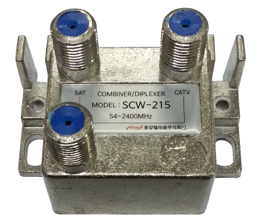
광대역 혼합기
모델명 : SCW-215
전송 라인상에 입력된 각각의 MATV 신호와 위성 IF신호를 혼합하여 단말 장치로 전송하는 기기
대역 특성이 우수하며, 설치가 간단하다.
전류 통과형으로 사용이 가능하다
Description | Unit | MA | SDM
Frequency Range | MHz | 54~806 | 950~2,150
Insertion Loss | dB | ≤2 | ≤3
Return Loss | dB | ≥10
Band Isolation | dB | ≥35
Current | V | DC 13V ~ 18V, 0.5A (LNB Power Supply)
Connector | - | F-Type

Slide 19
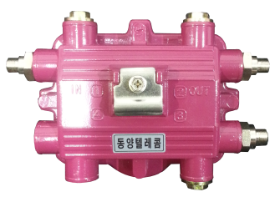
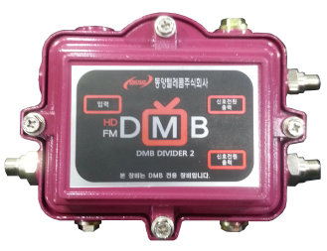
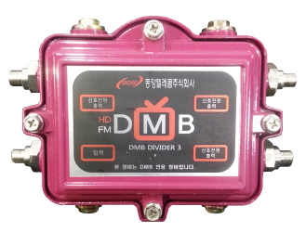
DMB 중형분배기
[SSP-772]
[SSP-773]
모델명 : DMB 중형분배기(SSP-772, SSP-773)
제조 사양에 따라 색상이 변경 될 수 있음
알루미늄 다이케스팅 함체로 구성되어 있어 방수기능이 탁월.
고품질의 DMB방송 시청에 적합한 제품
TAP 손실범위 : 8 ~35dB
대용량(6A)의 전류 통과 기능
높은 RFI 차폐
Classification | SSP Series (Distributors) | Remark
Frequency Response | ≤ ± 0.5
Tap Loss Tolerance | -
Return Loss | ≥ 16
Hum Modulation | ≤ -64
Tap to Tap | ≥ 20
Power Rating | ≥ 10 (AC60V)
Parameter (SSP Series) |  | Forward | Reverse
Insertion Loss | SSP-772 | ≤ 4.9 | ≤ 4.0
 | SSP-773 | ≤ 4.9 / 8.2 | ≤ 4.0 / 6.5

Slide 20
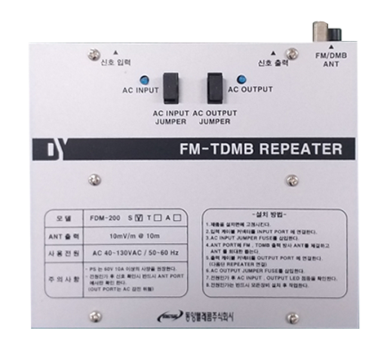
FM-TDMB Repeater
모델명 : FDM-200S
방송 공동수신설비의 방송 출력신호를 이용, 방송 공동신호 중 FM라디오 신호 및 이동 멀티미디어 신호(DMB)를 인출하여 대역 필터 및 증폭하여 무선으로 방사시켜 공동 주택의 전파 음역 구역을 해소하는 기기
입력전원 DC로 변경 가능(옵션)
Classification | Units | Specification |  | Remarks
주파수 대역 | MHz | FM | 88 ~ 108
 |  | DMB | 174 ~ 216
입력레벨 | dB㎶ | 70 ~ 80
출력레벨 | dB㎶ 이상 | 80
자동이득 조정범위 | dB 이상 | -10 ～ +10 |  | 입력변화범위
 | dB 이내 | ±1 |  | 출력번화범위
반사손실 | dB 이상 | 10
주파수 특성 | dB 이내 | ±1
출력레벨 안정도 | dB 이내 | ±1
스퓨리어스 | dB 이상 | -60
ANT 출력레벨 | 10mV/m이내 | 10 |  | 10mV/m@10m
사용전원 | VAC | 40 ~ 130 |  | 50 ~ 60Hz
소비전력 | W | 3 이하 |  | Max

Slide 21
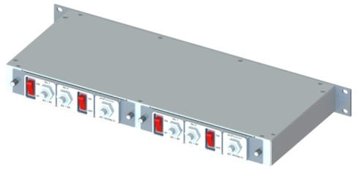
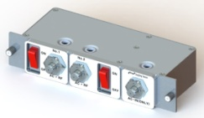
FM-TDMB 전력삽입기
DFM-LPI(1RU)
DFM-LPI(모듈)
모델명 : DFM-LPI(옥내용 모듈 Type, 1RU Rack Type Optional)
전원 공급기(Power Supply)로부터 변환된 40 ~ 90V의 전원을 RF와 AC를 분리 가능하도록 하여 동축망에 전원을 공급하기 위한 수동 소자
옥내용 모듈 타입과 시스템 표준랙에 장착 가능한 1RU 타입 2종류가 있으며, 옵션으로 선택 가능
구분 | 단위 | 기준 값 |  | 비고
주파수 대역 | MHz | 5 ~ 1002
삽입 손실 | dB | 하향특성 | - 1.2 이하
 |  | 상향특성 | - 0.6 이하
RF/AC 분리도 | dB | 하향특성 | - 60 이상
 |  | 상향특성
반사 손실 | dB | - 16 이상
주파수응답 | dB | 하향특성 | ± 0.85 이내
 |  | 상향특성
헙변조 | dB | - 60 이하
전류통과 용량 | A | 15

Slide 22
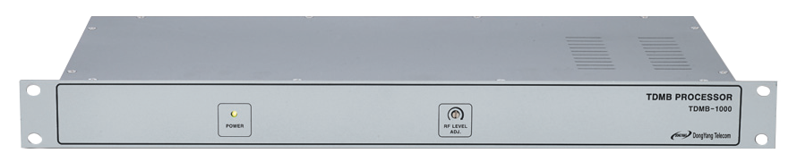
TDMB Processor
모델명 : TDMB-1000
안테나로부터 수신된 지상파 디지털 멀티미디어방송(T-DMB) 신호 레벨의 변동 및 인접 채널의 혼선 등 채널별 전계 강도의 편차가 큰 경우 송출 레벨의 안정화를 기하기 위해 사용되는 중계용 광대역 자동 증폭장치
구분 | 단위 | 기준 값 | 비고
주파수 대역 | MHz | 174 ~ 216
입력레벨 | dB㎶ | 40 ~ 60
출력레벨 | dB㎶ 이상 | 95
자동이득 조정범위 | dB 이상 | -10 ～ +10 | 입력변화범위
 | dB 이내 | ±1 | 출력번화범위
반사손실 | dB 이상 | 10
주파수 특성 | dB 이내 | ±1
출력레벨 안정도 | dB 이내 | ±1
스퓨리어스 | dB 이상 | -60
출력조정범위 | dB 이상 | 15
잡음지수 | dB 이하 | 10
험변조 | dB 이하 | -60

Slide 23
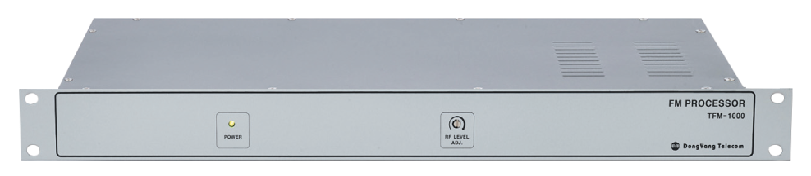
FM Processor
모델명 : TFM-1000
본 기기는 FM 안테나에서 수신된 FM 신호를 BPF 통하여 FM대역을 선택 증폭하고, AGC 기능을 부가하여 수신레벨 변동에도 안정된 출력레벨을 전송할 수 있는 FM 광대역 Processor이다.
공중파 안테나로부터 수신된 FM방송 채널을 수신 받아 FM 방송주파수인 88~108MHz로 출력한다. 본 기기는 1U 통합형 형태로 구성되어 있으며 110dBuV 이상 출력한다.
19” Rack에 탈부착이 용이하도록 제품 고정 홀 설치, 방열기능 우수
■ 일반 특성
구분 | 단위 | 기준값 | 비고
주파수 대역 | MHz | 88 ~ 108
입력레벨 | dBmV | 40 ~ 60
출력레벨 | dBmV 이상 | 95
자동이득 조정범위 | dB 이상 | -10 ~ +10 | Input
 | dB 이내 | ± 1 | Output
반사손실 | dB 이상 | 10
주파수특성 | dB 이내 | ± 1
출력레벨 안정도 | dB 이내 | ± 1
스퓨리어스 | dB 이상 | -60
출력조정범위 | dB 이상 | 15
잡음지수 | dB 이하 | 10
험변조 | dB 이하 | -60
감쇄특성 | dB 이하 | 40
■ 전원 특성
정격전압 | 소비전력 | 정격주파수
AC 220V (AC 86V ~ 265V) | 10W 이하 (MAX) | 60Hz
■ 기타
항목 | 규격 | 비고
사이즈[mm] | 482(W) X 215(D) X 44(H)
무게[Kg] | 1.2
온도 | -15 ~ +50 ℃
기구 | 알루미늄 Case

Slide 24

Combiner
모델명 : CCM-700, CCM-712
TV Modulator, Signal Processor, Pilot Signal Generator 등 다수의 신호를 혼합하여 한개의 단자로 출력하는 기기
8 또는 12, 16단자용으로 구성
광대역의 주파수특성으로 다채널 전송이 가능
Hybrid Type의 분배형 회로를 채택하여 삽입손실이 적으므로 다채널 전송시 최적의 성능을 발휘
Classification | Unit | Specification
 |  | CCM-700 | CCM-712 | CCM-716
Frequency Range | MHz | 5~864
Port | Port | 8 | 12 | 16
Gain | dB | ≥ 12 | ≥ 16 | ≥ 16
Return Loss | dB | ≥ 15
Impedance | Ω | 75
Isolation | dB | ≥ 20
Power | V/Hz | 220V/60
Dimension : 482mm(W) X 44mm(H) X 200mm(D)

Slide 25
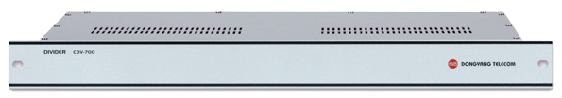
Divider
모델명 : CDV-700, CDV-712
다수의 RF Channel이 혼합된 신호를 Headend 내에서 균등 분배하여 주는 기기
8개, 12개 또는 16개의 출력단자로 구성
광대역 균등 분배 가능
Hybrid Type의 분기형 회로를 채택하여 손실량이 적음
각 입력단자간 결합특성이 우수하여 상호 영향이 없음
Classification | Unit | Specification
 |  | CDV-700 | CDV-712 | CDV-716
Frequency Range | MHz | 5~864
Output Port | Port | 8 | 12 | 16
Insertion Loss | dB | ≥ 12 | ≥ 16 | ≥ 16
Return Loss (In/Out) | dB | ≥ 16
Impedance | Ω | 75
Port to Port Isolation | dB | ≥ 22
Dimension : 482mm(W) X 44mm(H) X 200mm(D)

Slide 26
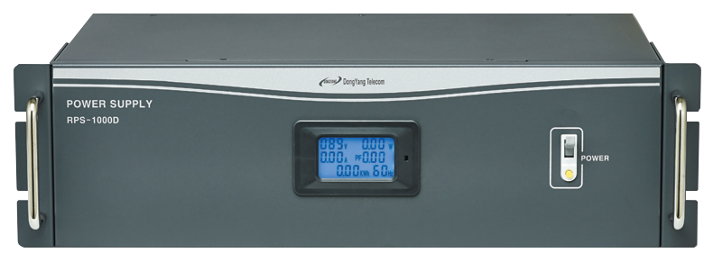
Power Supply
모델명 : RPS-1000D
전송로에 설치된 장비에 전원을 공급하기 위하여 사용 전원을 AC 63V/75V/90V 등으로 변환시켜주는 장치
Power Insert 기능이 내장되어, RF 신호를 전력과 혼합하여 전송 할 수 있음
전면 판넬은 Digital AC Meter를 적용하여 전력, 전류, 전압, 전력량, 주파스 등 식별이 용이
19인치 표준 Rack 장착
Classification | Unit | Specification | Remarks
입력전압 | V | AC 220
출력전압 | V | 63 | 가변
 |  | 75
 |  | 90
출력전류 | A | 최대 10
RF 입력 범위 | MHz | 50~1002
RF 출력 범위 | MHz | 50~1002
RF Output Power Supply Volt | V | AC 50~60
운영 온도 | ℃ | -10 ℃~50 ℃
Power Rating | W | 360
Dimension : 482mm(W) X 133mm(H) X 260mm(D)

Slide 27
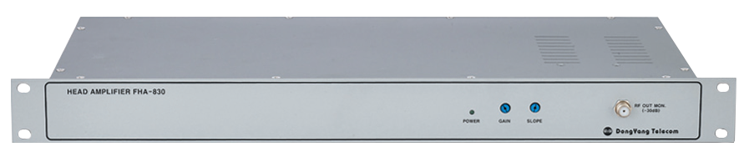
Head Amplifier
모델명 : FHA-830
본 기기는 헤드엔드 및 분배 센타에서 Modulator, Digital Processor 등 다수의 RF 신호를 분배 및 결합에 따른 하향 신호 손실분을 적정 신호레벨로 보상하기 위한 헤드엔드 증폭기이다.
저 잡음과 선형성의 우수한 증폭 특성을 가지고 있다.
전면 판넬에서 이득조정 및 경사조정이 가능하다.
Classification | Unit | Specification | Remarks
주파수 대역 | MHz | 54~864
주파수 특성 | MHz | ± 0.75㎑
정격출력레렐 | dBmV | 40 이상
3차 상호변조(CTB) | dB | -62 이하
2차 상호변조(CSO) | dB | -62 이하
혼변조 | dB | -62 이하
험변조 | dB | -60 이하
잡음지수 | dB | 10 이하
반사손실 | dB | 16 이상
이득조정범위 | dB | 16 이상
Dimension | mm | 482(W) X 44(H) X 200(D
Dimension : 482mm(W) X 44mm(H) X 200mm(D)

Slide 28
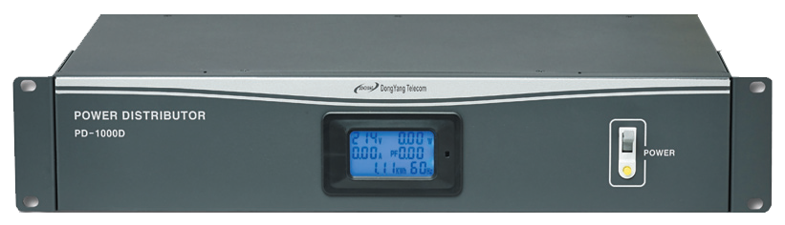
Power Distributor
모델명 : PD-1000D
Headend용 Rack에 장착된 각 기기들에 안정된 전압을 공급·분배하는 기기
AC Power 멀티 탭 기능을 가지며, 12의 멀티 탭 가능
전면 판넬은 Digital AC Meter를 적용하여 전력, 전류, 전압, 전력량, 주파스 등 식별이 용이
19인치 표준 Rack 장착
Classification | Specification | Remarks
입력전원 | AC 220 V
출력전원 | AC 220 V
AC 출력 포트 | 12
운영 온도 | -10 ℃ ~ 50 ℃
Dimension : 482mm(W) X 133mm(H) X 260mm(D)

Slide 29

HD Character Generator
모델명 : CGBOX-A400
CGBOX-A400은 Stand-Alone type의 HD 문자발생기로서 아파트 단지 내 문자 정보, 학교, 병원, 백화점, 대형 매장, 이벤트 행사 안내 등에 실시간으로 HD 문자 및 그래픽 Data 를 송출 할 수 있는 장비임.
HDMI Input
  486i59, 576i50(SD)
  720p50/59/60, 1080i50/59/60(HD)
  1080p50/59/60(3G)
Analog Audio Input
HDMI Output
  720p50/59/60, 1080i50/59/60(HD)
General
  LAN : RJ45, Ethernet 단자(10/100M)
  USB : Keyboard & Mouse 연결단자
  POWER : DC Input +12V
  SIZE : (W)408mm * (H)44mm * (D)290mm

Slide 30
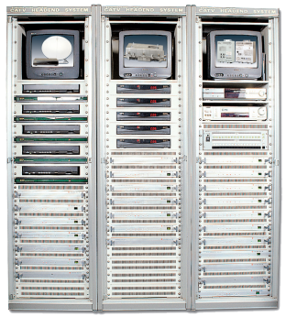
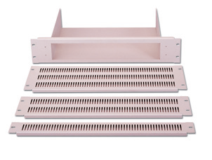
System Rack
모델명 : RCA-618/620 (Rack case), SRC-600 (Receiver case)
PNL-601/2/3 (Blank panel 1U/2U/3U)
EIA Standard Rack기준으로 설계되어 각종 송·수신 설비 등이 장착되며, 장치된 장비의 연결 및 점검이 용이함
Description | RCA-618 / 620 | Remarks
Main Frame | Aluminum 2.5mm (Thickness)
Height per Unit (Max) | 44mm (1H)
Material of Shelf | Steel
Temperature Range | -10℃ ~ +50 ℃
Power | AC 110/200V, 60Hz
Color | 제작사양
Size | 19” | Standard
Dimension : 600mm(W) X 1800mm(H) X 600mm(D)
600mm(W) X 2000mm(H) X 600mm(D)

Slide 31
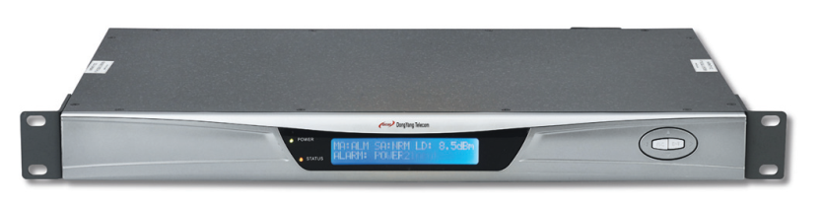
UHD SIGNAL PROCESSOR
모델명 : DYT-UHD2000
안테나에서 수신된 지상파 UHD 방송 신호를 재전송 규격에 부합하는 신호로 다시 변조하고 증폭하여 구내로 재전송하는 장비
Standard ATSC 3.0 지원
RF 입력 주파수 대역 : 54 ~ 771MHz
RF 입력 레벨 : 37 ~87dB
19인치 표준 Rack 장착
Classification | Unit | Specification | Remarks
입력전압 | V | AC 100~ 240, 50/60Hz
RF 입력 범위 | MHz | 54~774
RF 입력 레벨 | dB | 37~87
RF 출력 레벨 | dB | 105 ± 5
spurious | dB 이하 | -60
Return Loss | dB 이상 | 10dB @ 75ohm
Phase Noise | dBC | -98dBc/Hz @20KHz 이하
RF Level Control Step | dB | 1
Attenuation Level | dB | -20dB | MAX
Power Consumption | W | 10
Dimension : 485mm(L) X 45mm(H) X 250mm(D)

Slide 32
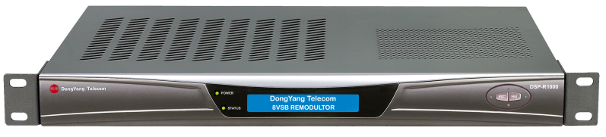
8VSB RE Modulator
모델명 : DSP-R1000
ATSC DTV 신호 재전송을 위한 기기이며, 지상파 DTV네트워크, 디지털 지상파 방송 시스템, MATV 시스템, 케이블TV 시스템 등 모든 형태의 DTV 신호 재전송 시스템에서 광범위하게 활용할 수 있다.
8VSB DTV 신호 수신부, 변조부 및 RF UP CONVERTER부로 구성 되었고 8VSB RF 신호수신 및 변조의 듀얼 기능을 제공이 가능하며, DTV 신호 재전송을 위한 VHF/UHF RF 대역을 지원한다.
ATSC A.53 8VSB COMPLIANT
GRAPHIC LCD DISPLAY, MER : >34dB WITHOUT Eq.
Description |  | Specification
Modulator | Standard (Scheme) | ATSC A.53 (B-VSB)
 | Symbol Rate | 10.762MSps
 | Bit Rate | 19.392Mbps
 | MER | >34dB (Without Eq.)
 | Channel Bandwith | 6MHz
RF In/Out | Input/Output Frequency Range | 54~864MHz
 | Input Level | 35~85dBmV
 | Output Level | > 40dB (MER)
 | RF Output Level | 100~115dBmV
 | Spurious | < -60dB
 | Frequency Tolerance | < ±5ppm
 | Phase noise | Typical -90dB@10KHz
 | Frequency Response | < ±0.5dB
 | Group Delay | < ±50ns
 | Return Loss | > 15dB
Mechanical and power | Power Input Voltage | AC 90~260V
 | Operating Temperature | 0~60 ℃
 | Storage Temperature | -40~70 ℃
 | Vibration and Shock | In accordance with MIL-STD-810D
 | Dimensions | 483(W) × 44(H) × 347(D)
 | Rack Mount | 1RU (19” RACK)
 | Power Consumption | 35W Max.

Slide 33
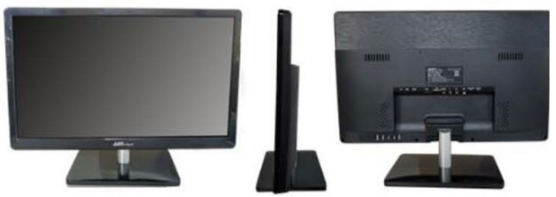

20인치 모니터 TV
모델명 : JIT200TV
제조 : ㈜저스트인테크
화면 | 화면크기 | 50cm | 화면비율 | 16:9
 | 해상도 | 1600 x 900(HD) | 표면코팅처리 | Non Glare
 | 픽셀피치 | 0.2712*0.2626 | 밝기 | 250 (Typ)
 | 응답속도 | 5ms(On/Off) | 명암비 | 1000:1, DFC:Mega
 | 시야각 | 170 / 160
입력신호 | 신호입력 | RF(Digital, Analog), VGA | 연결단자 | D-Sub /HDMI /Composite /Component/USB
 | 입력 해상도 | Analog/Digital(1600 x 900)
전기적특성 | 전원 | 100~240 V | 소비전략 | 11.3W(On ) (Stand by), 0.4W 이하(DC Off)
 | 소비효율 | 2등급
크기&무게 | 크기 | 470x280x50mm | 무게 | 2.8Kg
기타 | Plug & Play | DDC2B | 보증기간 | 2년
 | 색상 | 블랙 유광 | 벽걸이 규격 | 100 x 100mm
 | 액세서리 | HDMI 케이블, 리모컨, 어댑터, 스탠드, 리모콘배터리
적합성 평가 |  | 방송통신기자재 적합성 평가 대상(R-REM-Jus-JIT200W)
 |  | 상호 : ㈜저스트인테크 기자재 명칭 : 20” TFT LED TV MONITOR
 |  | 제조사 : ㈜저스트인테크, 제조국 : 한국

Slide 34
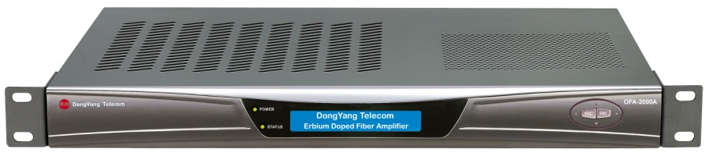
광 증폭기(EDFA)
모델 : OFA-2000A
광 송신기에서 출력되는 1550nm 대역의 광 신호를 입력 받아 고출력의 광 신호를 증폭, 전송로상에서 전송거리 향상을 목적으로 하는 광 전송 장비
고선형, 저 노이즈 광 증폭기이며, 높은 주파수 평탄특성을 가짐
저전력 설계 (25W이하), 상태표시 LED 내장
Series : 16dBm ~ 26dBm
■ 전원특성
구분 | 단위 | Min | Typ | Max
AC 입력전압 | ACV | 85 | 220 | 265
DC 입력전압 | DCV | -36 | -48 | -72
소비전력 | W | - | - | 25
■ 광, RF특성
구분 | 단위 | Min | Typ | Max
광 파장 | Nm | 1528 | 1550 | 1562
입력레벨 | dBm | - | 0 | -
출력레벨 | dBm | - | - | 23
잡음지수 | dB | - | - | 5
광학적 분리 | dB | 30 | - | -
반사손실 | dB | 40 | - | -
편광모드분산 | dB | - | - | 0.3
편광의존이득 | dB | - | - | 0.3
■ 기타특성
구분 | 단위 | Min | Typ | Max
동작온도 | ℃ | 0 | - | 50
저장온도 | ℃ | -40 | - | 85
상대습도 | % | 0 | - | 95
Size | 483mm(가로)×347mm(세로)×44mm(높이)

Slide 35
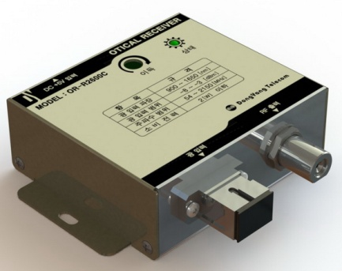
SMATV용 비디오 광 수신기
모델 : OR-2600C
광 송신기로부터 전송된 광 신호를 수신하여 RF신호로 복원하여 일정한 출력 레벨로 증폭하는 SMATV 비디오 광 전송시스템 및 Video overlay 전송시스템
HFC/CATV/위성 IF신호까지 송신이 가능하도록 광대역으로 설계
TV 함체에 설치 할 수 있도록 Compact size
고선형, 저노이즈 광 수신기이며, 높은 주파수 평탄특성을 가짐
저전력 설계 (2W이하), 상태표시 LED 내장
■ 광 특성
구 분 | 단위 | 최소 | 일반 | 최대
입력파장 | nm | 900 | - | 1650
입력파워 | dBm | -8 | - | -3
입력 반사손실 | dB | 55 | - | -
반응도 | A/W | 0.75 | - | 1.0
■ RF 특성
구 분 | 단위 | MATV 대역 |  |  | 위성대역
 |  | 최소 | 일반 | 최대 | 최소 | 일반 | 최대
주파수 범위 | MHz | 54 | - | 806 | 950 | - | 2150
주파수 평탄도 | dB-pp | - | 0.5 | 1.0 | - | 2.0 | 3.0
출력파워레벨 ¹ | dBuV | - | 85 | - |  | 75 | -
반사손실 | dB | 10 | 15 | - | 8 | 12
반송파대 잡음비(CNR) ¹ | dB | 48 | 50 | - | 38 | 40 | -
2차 상호변조(CSO) | dBc | 60 | 65 | - | - | - | -
3차 상호변조(CTB) | dBc | 60 | 75 | - | - | - | -
IMD3 | dBc | - | - | - | 60 | 70 | -
※ 주1) 광 입력 파워 레벨 -8dBm (OMI : MATV 대역 7.5%/CH, 위성대역 2.3%/CH)
■ 기타 특성
소비전력 | 최대 2W 이하
동작전압 | DC 5V / AV 90~242V (50/60Hz)
보관온도 (전원차단) | -40~85℃
동작온도환경 | 온도 -20~60℃ / 습도 0~95%
Size | 81.8mm(가로)×74.5mm(세로)×23.5mm(높이)

Slide 36
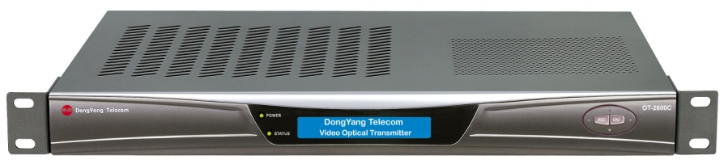
SMATV용 비디오 광 송신기
모델 : OT-2600C
안테나 및 외부로부터 수신된 CATV Video 및 디지털 데이터 신호 등 RF신호를 1550nm 광 신호로 변환, 전송하는 SMATV Video 광 전송시스템 및 Video overlay 전송시스템
HFC/CATV/위성 IF신호까지 송신이 가능하도록 광대역 설계
고선형, 저 노이즈 광 수신기이며, 높은 주파수 평탄특성을 가짐
상태표시 LED 내장
■ 광 특성
구 분 | 단위 | 최소 | 일반 | 최대
광 파장 | nm | 1528 | - | 1563
광 출력 | dBm | 9 | 10 | 11
입력 반사손실 | dB | 55 | - | -
출력파워 | mW | - | 10 | 1.0
■ RF 특성
구 분 | 단위 | 기준 값 |  | 비고
광 파장 | nm | 1550 ±10
광 출력 | dBm | 10 ±1
정격출력레벨 | dBmV 이상 | 54~806MHz | 25
 |  | 950~2150MHz | 15
주파수평탄도 | dB이내 | 54~806MHz | ±1
 |  | 950~2150MHz | ±2
반사손실 | dB이상 | 54~806MHz | 12
 |  | 950~2150MHz | 8
2차 상호변조 (CSO) | dB이하 | -55 |  | MATV 대역 77채널 전송기준
3차 상호변조 (CTB) | dB이하 | -55 |  | MATV 대역 77채널 전송기준
3차 상호변조왜곡(IMD3) | dB이하 | -55 |  | 위성대역, 2톤 테스트
■ 기타 특성
소비전력 | 최대 20W
동작전압 | AC 90~242V (50/60Hz)
광 콘넥터 | SC/APC
Size | 483mm(W)×347mm(H)×44mm(D)
169mm(W) x 220mm(H) x 60mm(D)

Slide 37
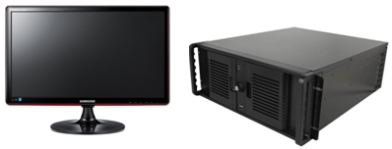
SNMP (PSIP) Server
모델 : DYT-NMS2000
각 장비의 모니터링, 셋팅, 제어를 수행하며 웹브라이저를 통해 외부에서도 접속하여
각 디지털 H/E장비를 제어할 수 있도록 하는 SNMP, PSIP Server 이다.
각 장비들과 이더넷으로 연결하여 제어 및 설정 잡비들의 상태를 손 쉽게 확인할 수 있다
각 채널의 psip 생성기능(vct, mgt)채널 변경 및 출력레벨 변경.
입력 소스 자동 선택 설정, Color Bar 자동 송출 기능
Audio Delay 설정, Audio Volume 조정
Output Mode ( Frequency, MATV, CATV ) 및 채널 설정
DYT-HD200N, DYT-HD2000N 연동 Server
항목 | 규격
Monitor | 19” LCD
CPU | 코어I7-3770 ( 쿼드코어, 3.4Ghz, 터보부스트2.0)
HDD | 1Tera ( 7200rpm, SATA3 )
RAM | DDR3 4GB (Clock Speed 1333Mhz)
Main Board | Intel H61 ( Graphic : Intel HD4000 )
O/S | Windows 7
19” RACK MOUNT TYPE | 4 RU
DVD ROM | DVD Multi

Slide 38
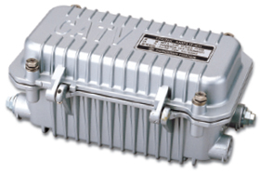
미니형간선분기증폭기
모델 : MTA-870D, MTA-870P
미니형간선분기증폭기로 전송로의 간선상에서 하향신호를 분기하여 지선으로 연결하고, 이때 발생하는 손실 값을 보상하기 위해 사용하는 CATV 전송기기이다.
고성능 Hybrid IC 채택으로 안정된 광대역 동작이 가능하다.
단단열결시 최종단의 증폭기로 적합한 넓은 입력전압 범위(40~130Vac)
내부회로의 모듈화로 탈부착 가능하며 유지보수 및 용도에 따른 증폭기능 변경이 용이(간선/분배모듈 별매)
보수 및 점검이 용이한 포트별 검사단자를 적용했다. (-20dB)
Classification |  | Forward | Reverse | Remarks
Frequency Range (MHz) |  | 54~870 | 5~42
Reference Output | TA | ≥ 45 | ≥ 38 | Note)2
Level (dBmV) | DA | ≥ 41 | ≥ 34
Frequency Response (dB) |  | ± 0.75 | ± 0.75
Operational | TA | ≥ 31 | ≥ 18 | Note)2
Gain (dB) | DA | ≥ 28 | ≥ 15 | Note)1,3,4
Composite Triple Order (dB) |  | ≤ -65 | ≤ -64 | Note)1,3,4
Composite Second Order (dB) |  | ≤ -65 | ≤ -64 | Note)1,3,4
Cross Modulation (dB) |  | ≤ -65 | ≤ -68 | Note)1,3,4
Hum Modulation (dB) |  | ≤ -63 | ≤ -63 | Note)1
Noise Figure (dB) |  | ≤ 10 | ≤ 10
Return Loss (dB) |  | ≥ 14 | ≥ 15
Power |  | AC 40~90V/50~60Hz
주1. 정격이득 및 출력레벨 범위 내에서 제시된 값으로 측정(단,잡음지수는 최대이득에서 측정)
주2. 간선증폭기 or 분배증폭기 선택 (모듈Type)
주3. 상향 NTSC 6개 채널, 하향 77개 채널 기준
주4. 상향, 하향출력 Tilt : 0dB

Slide 39
System Rack
모델명 : RCA-618/620 (Rack case), SRC-600 (Receiver case)
PNL-601/2/3 (Blank panel 1U/2U/3U)
EIA Standard Rack기준으로 설계되어 각종 송·수신 설비 등이 장착되며, 장치된 장비의 연결 및 점검이 용이함
Description | RCA-618 / 620 | Remarks
Main Frame | Aluminum 2.5mm (Thickness)
Height per Unit (Max) | 44mm (1H)
Material of Shelf | Steel
Temperature Range | -10℃ ~ +50 ℃
Power | AC 110/200V, 60Hz
Color | 제작사양
Size | 19” | Standard
Dimension : 600mm(W) X 1800mm(H) X 600mm(D)
600mm(W) X 2000mm(H) X 600mm(D)

Slide 40
Diplex Filter
모델 : DPF-1000
Forward 신호와 Reverse 신호를 필터링하여 Forward 신호는 전송로 상에 보내고 Reverse 신호는 Headend로 전송하기 위한 기기
1GHz 광대역 주파수범위 수용
Description |  | Unit | Specification | Remarks
Frequency | Forward | MHz | 54~1,000
 | Reverse | MHz | 5~42
Band Isolation |  | dB | 40 이상
Return Loss (In/Out) |  | dB | 16 이상
Insertion Loss |  | dB | 1.5 이내
Temperature Range |  | ℃ | 0~50
482mm(W) x 44mm(H) x 260mm(D)

Slide 41
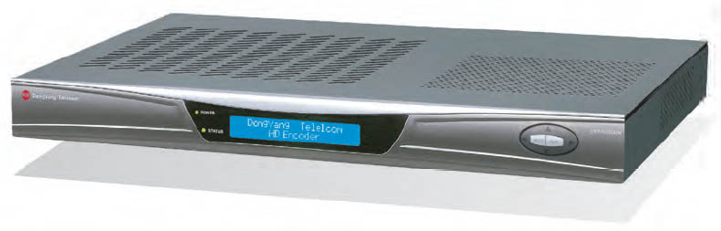
HD ENCODER & 8VSB MODULATOR
모델 : DYT-HD200N
MPEG-2 HD급 인코딩과 ATSC DTV 신호 전송을 위한 기기이며, 지상파 DTV네트워크, 디지털 지상파 방송 시스템, MATV 시스템, 케이블TV 시스템 등 모든 형태의 HD급 인코딩 및 DTV 신호 전송 시스템에서 광범위하게 활용할 수 있다.
MPEG-2 HD 인코더부, 8-VSB 변조부, RF UP CONVERTER부로 구성되어 있으며, MPEG-2 HD 인코딩 및 8-VSB 변조의 듀얼 기능을 제공하며, DTV 신호 전송을 위한 VHF/UHF RF 대역을 지원한다.
MPEG-2 HD ENCODING, AC-3, MPEG 1 LAYER 2 AUDIO SUPPORT
INPUT CONNECTION : HDMI, ASI, HD-SDI, COMPONENT AND CVBS
RESOLUTION : MPEG-2 MP@HL, MP@H14L, MP@ML, 422P@ML SUPPORT
MER : >34dB WITHOUT Eq. / OUTPUT POWER LEVEL : 100~115dBmV
 | Description | Specification
Modulator | Standard (Scheme) | ATSC A.53 (B-VSB)
 | Symbol Rate | 10.762MSps
 | Bit Rate | 19.392Mbps
 | MER | >34dB (Without Eq.)
 | Channel Bandwith | 6MHz
RF In/Out | Input Interface | S-Video, CVBS, HD-SDI, HDMI, Component, ASI
 | Output Frequency Range | 54~864MHz
 | RF Output Level | 100~115dBmV
 | Spurious | < -60dB
 | Frequency Tolerance | < ±5ppm
 | Phase noise | Typical -90dB@10KHz
 | Frequency Response | < ±0.5dB
 | Group Delay | < ±50ns
 | Return Loss | > 15dB
 | Connector Type | 75Ω F-type Connector
Mechanical and power | Power Input Voltage | AC 90~260V
 | Operating Temperature | 0~60 ℃
 | Storage Temperature | -40~70 ℃
 | Vibration and Shock | In accordance with MIL-STD-810D
 | Dimensions | 423(W) × 44(H) × 403(D)
 | Rack Mount | 1RU (19” RACK)
 | Power Consumption | 35W Max.

Slide 42
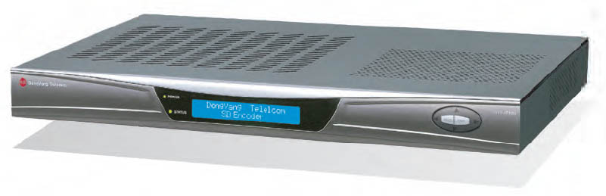
SD ENCODER & 8VSB MODULATOR
모델 : DYT-AT100
MPEG-2 SD급 인코딩과 ATSC DTV 신호 전송을 위한 기기이며, 지상파 DTV네트워크, 디지털 지상파 방송 시스템, MATV 시스템, 케이블TV 시스템 등 모든 형태의 SD급 인코딩 및 DTV 신호 전송 시스템에서 광범위하게 활용할 수 있다.
MPEG-2 SD 인코더부, 8-VSB 변조부, RF UP CONVERTER부로 구성되어 있으며, MPEG-2 SD 인코딩 및 8-VSB 변조의 듀얼 기능을 제공하며, DTV 신호 전송을 위한 VHF/UHF RF 대역을 지원한다.
MPEG-2 SD ENCODING, MPEG 1 LAYER 2 AUDIO SUPPORT
INPUT CONNECTION : ASI, COMPONENT, S-VIDEO AND CVBS
RESOLUTION : MPEG-2 MP@HL, MP@H14L, MP@ML, 422P@ML SUPPORT
MER : >34dB WITHOUT Eq. / OUTPUT POWER LEVEL : 100~115dBmV
 | Description | Specification
Modulator | Standard (Scheme) | ATSC A.53 (B-VSB)
 | Symbol Rate | 10.762MSps
 | Bit Rate | 19.392Mbps
 | MER | >34dB (Without Eq.)
 | Channel Bandwith | 6MHz
RF In/Out | Output Frequency Range | 54~864MHz
 | Input Interface | Component, S-Video, CVBS, ASI
 | RF Output Level | 100~115dBmV
 | Spurious | < -60dB
 | Frequency Tolerance | < ±5ppm
 | Phase noise | Typical -90dB@10KHz
 | Frequency Response | < ±0.5dB
 | Group Delay | < ±50ns
 | Return Loss | > 15dB
 | Connector Type | 75Ω F-type Connector
Mechanical and power | Power Input Voltage | AC 90~260V
 | Operating Temperature | 0~60 ℃
 | Storage Temperature | -40~70 ℃
 | Vibration and Shock | In accordance with MIL-STD-810D
 | Dimensions | 483(W) × 44(H) × 347(D)
 | Rack Mount | 1RU (19” RACK)
 | Power Consumption | 35W Max.

Slide 43
문자자막기
모델 : A-100
※ 제조 : 네스테크놀러지 ※ 판매 : 동양텔레콤㈜
Classification | Specification
Edit Function | 문자종류 : 한글문자, 영문문자, 한자문자, 특수문자 지원 256 Level 안티알리아싱 32bit Image (클립아트, 바, 버튼 등 200여종 지원) 표출 문자, 동형 관리기능 (단일색, 그라데이션, 텍스처)
Effect Function | 컷, 페이드, 스크롤, 와이프, 깜박임, 타이핑 효과 스크롤, 와이퍼페이드인/ 아웃 효과
Output Function Video Input | Bypass (영상출력), Super (영상+자막출력), Telop (자막출력) 자막작성 중 송출 금지기능 반복횟수, 송출 간격시간 조절 자동송출 한대의 모니터로 작업화면과 송출 화면 모두 확인 NTSC Composite Video, 1Vpp, RCA Jack 2개
Video Output (Program) | NTSC Composite Video, 1Vpp, RCA Jack 2개
Video Output (Monitor) | NTSC Composite Video, 1Vpp, RCA Jack 1개
Output | Bypass/Super/Telop
Serial Port | RS232C 9p DIN, USB 2PORT

Slide 44
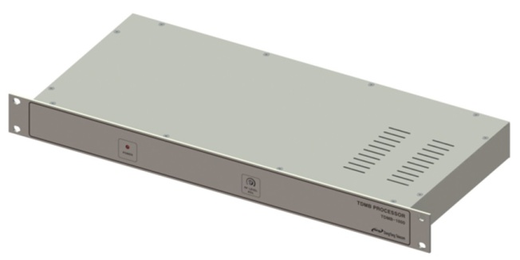
DMB Processor DMB 신호발생기
DMB Processor DMB 신호방생기
TDMB-1000
TDMB-1000
1. 특 징
안테나로부터 수신된 지상파 디지털 멀티미디어방송 (T-DMB)의 송출 레벨을 안정화를 위해 사용되는 기기
디지털 멀티미디어방송 신호 레벨의 변동 및 인접 채널의 혼선 등 채널별 전계 강도의 편차가 큰 경우 송출 레벨을 안정적으로 유지할 수 있음
174MHz~216MHz 주파수 대역, 1RU로 Rack 실장
2. 성 능
주요 특성
구분 | 단위 | 기준 값 | 비고
주파수 대역 | MHz | 174 ~ 216
입력레벨 | dB㎶ | 40 ~ 60
출력레벨 | dB㎶ 이상 | 95
자동이득 조정범위 | dB 이상 | -10 ～ +10 | 입력변화범위
 | dB 이내 | ±1 | 출력번화범위
반사손실 | dB 이상 | 10
주파수 특성 | dB 이내 | ±1
출력레벨 안정도 | dB 이내 | ±1
스퓨리어스 | dB 이상 | -60
출력조정범위 | dB 이상 | 15
잡음지수 | dB 이하 | 10
험변조 | dB 이하 | -60

